Slide 1

Электронный ассистент Академического Советника
Баякеев Рустам, ИВТ(б)-1-18

Slide 2
Цель работы__________ !
Основной целью моей ВКР является реализация программного продукта «Электронный Ассистент Академического Советника».
Несмотря на название, Ассистент будет включать в себя не только инструменты для академического советника, а также полезный функционал для студентов.
Одной из главных целей моей работы, является повышение уровня коммуникации между Студентом и Академическим советником.
2

Slide 3
Цель работы___ ___ !
• По возможности интеграция с имеющейся системой автоматизации AVN.
• Повышение осведомленности, как студентов о своей успеваемости, так и академических советников, о ситуации со студентами и группами в целом.
• Экономия времени академических советников, посредством уменьшения количества задаваемых вопросов и взаимодействием с системой вместо отдельного, персонального взаимодействия со студентом.
• Усовершенствование имеющейся базы данных, и развитие проекта в независимом направлении, в последствии доработка и полный переход на эту систему.
3

Slide 4
Функции системы__ !
• Сбор данных
• Анализ собранных данных
• Внесение новых данных в БД ( результаты вычислений и т.п.)
• Вывод информации
Организация работы следующих подсистем:
• Подсистема профилей
• Подсистема контроля успеваемости
• Подсистема уведомлений
• Календарь событий
• Новостная подсистема
• Подсистема регистрационного расчета (для студентов)
4

Slide 5
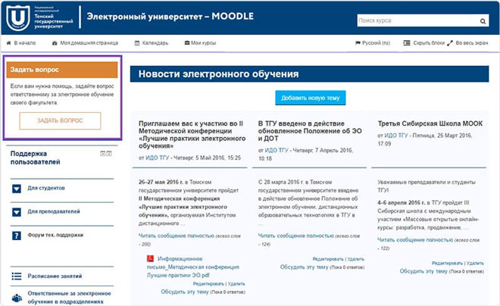
Системы со схожими подсистемами ______ !
Moodle
В данной системе есть все необходимые инструменты для организации учебного процесса. Так же эта система может работать в интеграции с некоторыми другими приложениями. Она так же может дополняться необходимыми плагинами что я считаю очень полезным свойством данной системы.
рис. 1
5

Slide 6
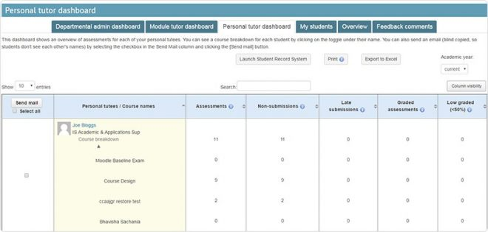
Системы со схожими подсистемами ______ !
Moodle
Так же очень полезной подсистемой является система отчетов, она полностью настраиваемая. И может включать в себя до 38 пунктов, в зависимости от плагинов. Можно, например просмотреть сколько времени студенты тратят на курсы или, например посмотреть успеваемость каждого пользователя, количество входов в систему и т.п..
рис. 2
6

Slide 7
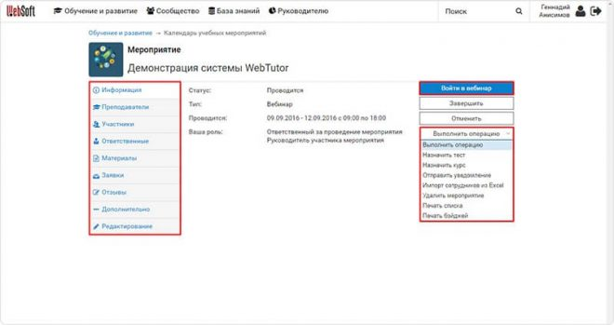
Системы со схожими подсистемами ______ !
WebTutor
Так же, как и предыдущий программный продукт, этот так же построен на модулях, модули устанавливаются в зависимости от необходимых задач.
И снова мы видим возможность интеграции с другими сервисами. Присутствует загрузка файлов любого формата.
рис. 3
7

Slide 8

Этапы разработки web-сервиса
8

Slide 9







Этапы разработки !
Исходя из поставленных целей и задач:
Выбор инструментария для разработки системы.
Разработка структуры базы данных системы.
Разработка дружелюбного интерфейса системы.
Поэтапная разработка модулей и подсистем приложения.
- Оптимизация и доработка приложения.
- Тестирование готового продукта.
- Презентация готового продукта.
+-
+-
+-
+-
9

Slide 10





Инструменты !
Back-end
+
Front-end
+
+
10

Slide 11
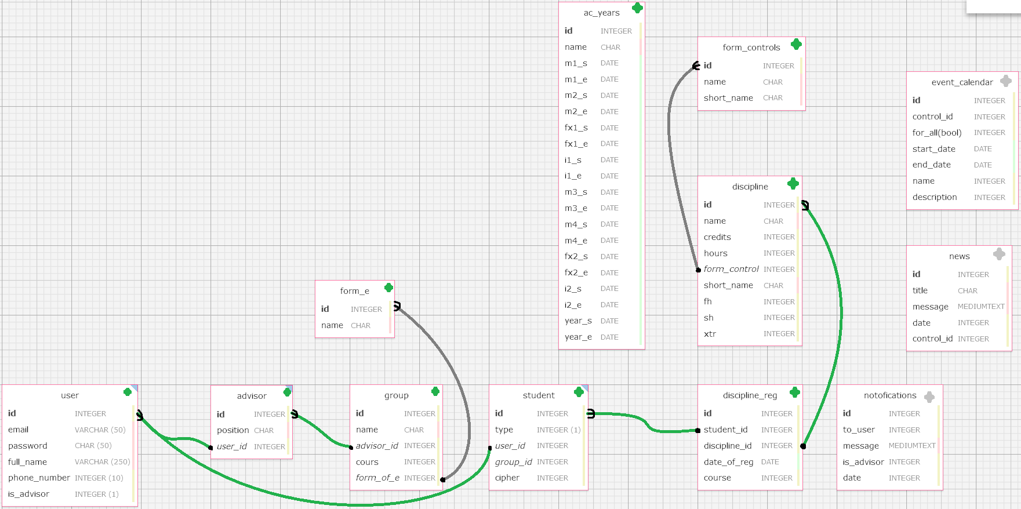
Структура базы данных !
рис. 4
11

Slide 12
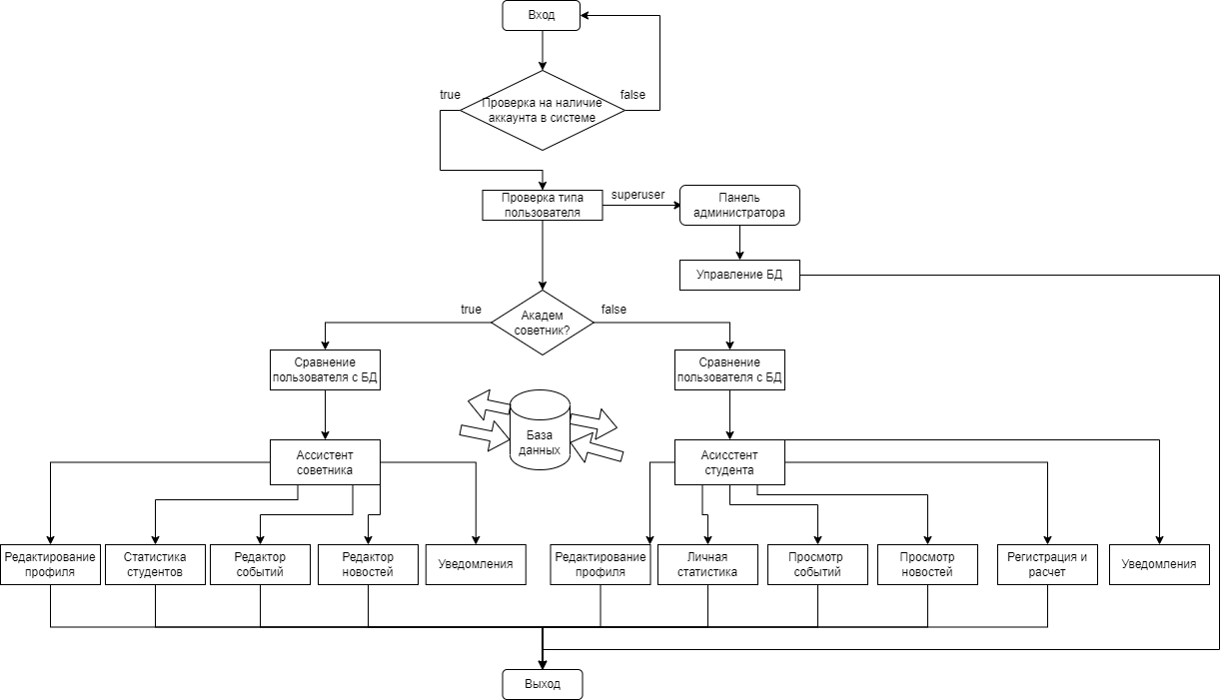
Основной алгоритм (объединяющий подсистемы) !
рис. 5
12

Slide 13

Основной интерфейс системы
13

Slide 14
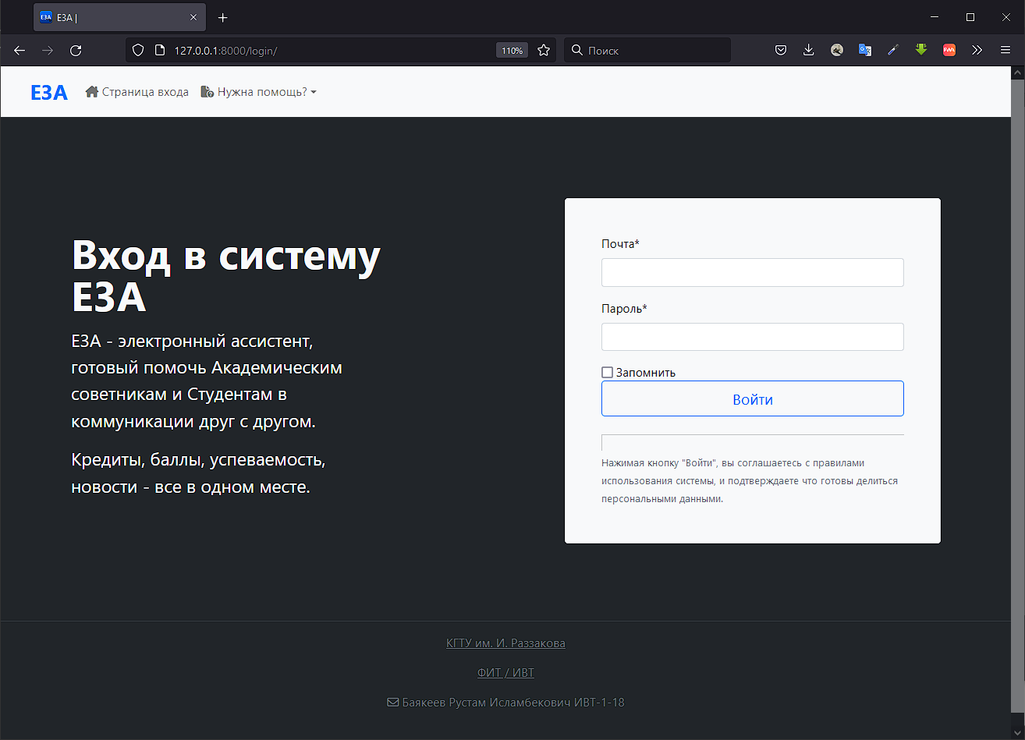
Вход в систему !
рис. 6
14

Slide 15
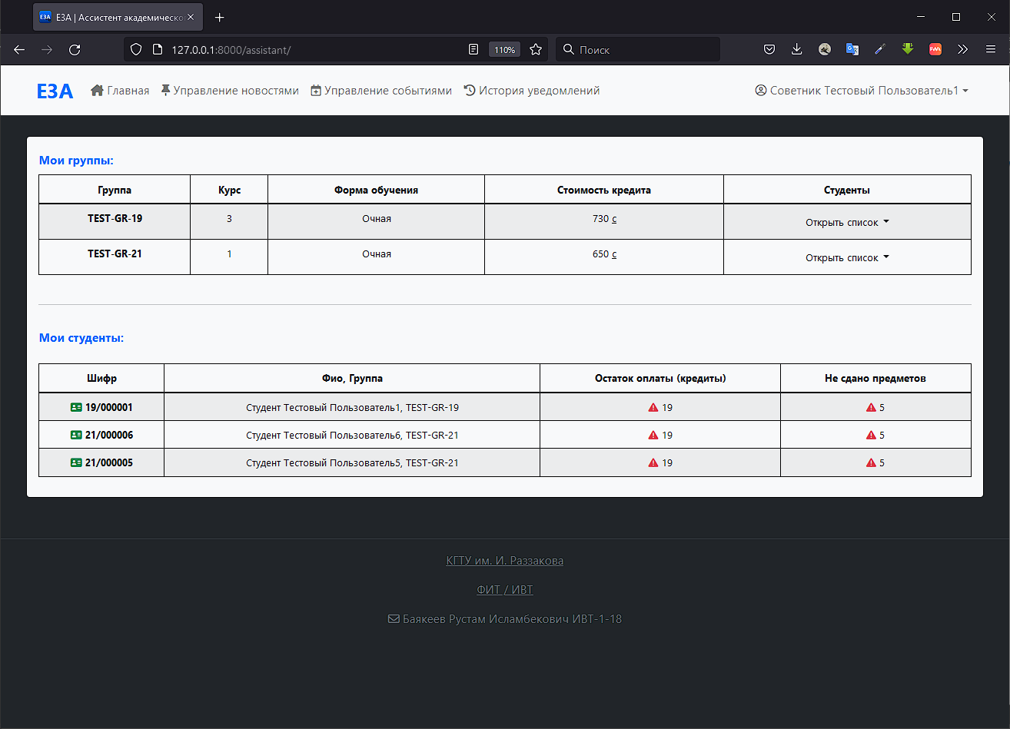
Интерфейс Советника (дорабатывается) !
рис. 7
15

Slide 16
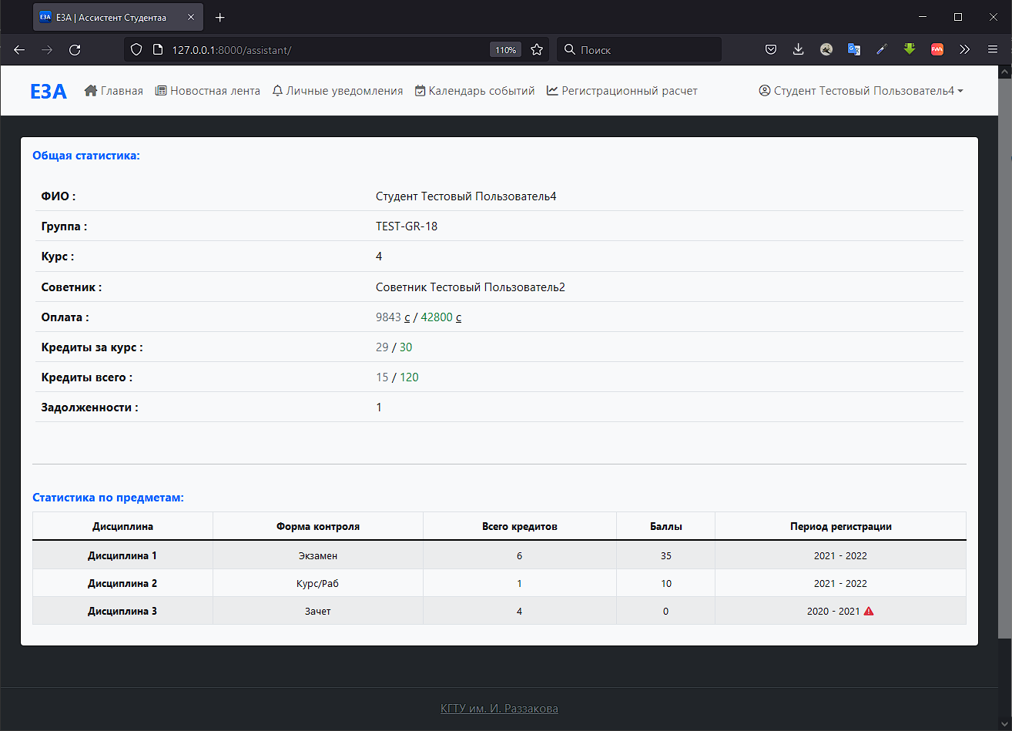
Интерфейс Студента (дорабатывается) !
рис. 8
16

Slide 17
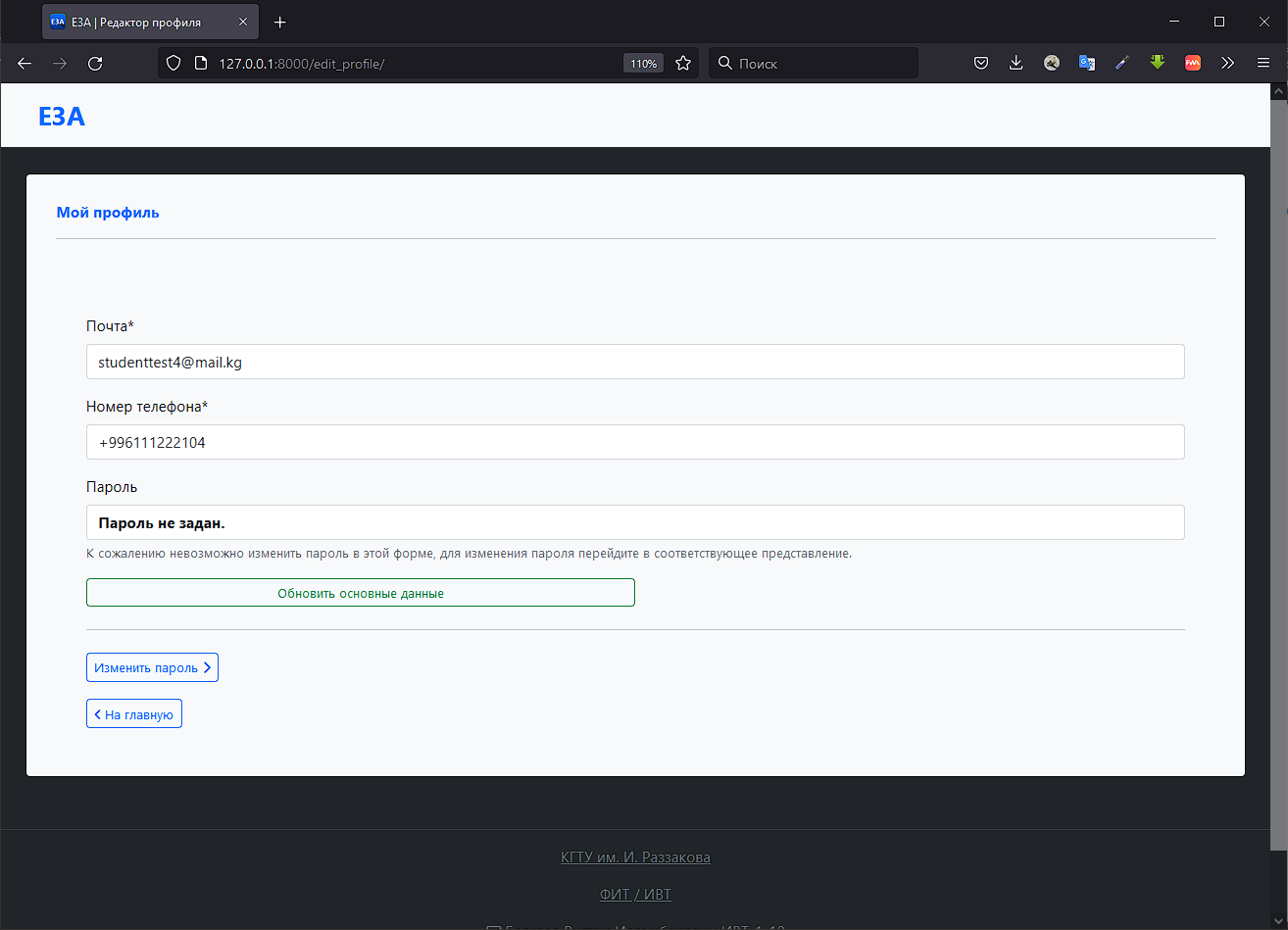
Интерфейс редактирования профиля !
рис. 9
17

Slide 18
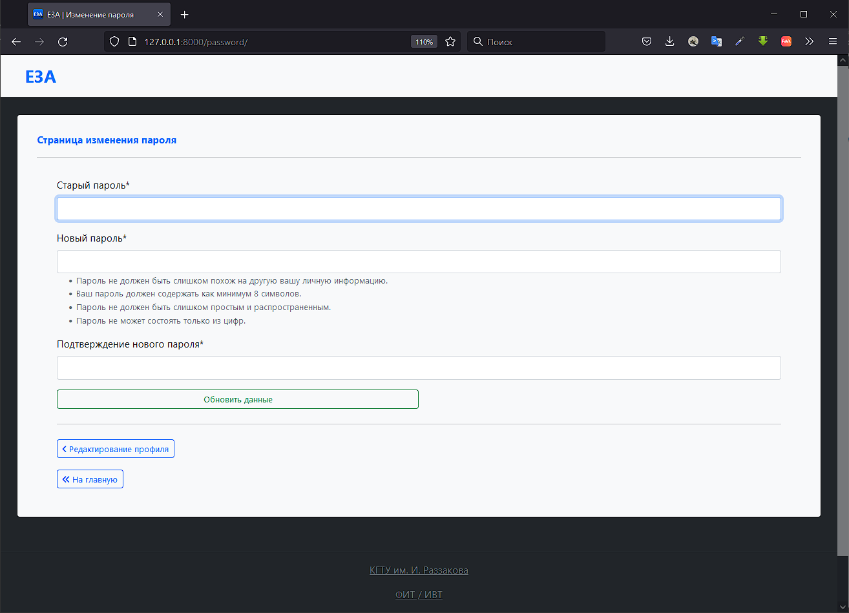
Интерфейс изменения пароля !
рис. 10
18

Slide 19
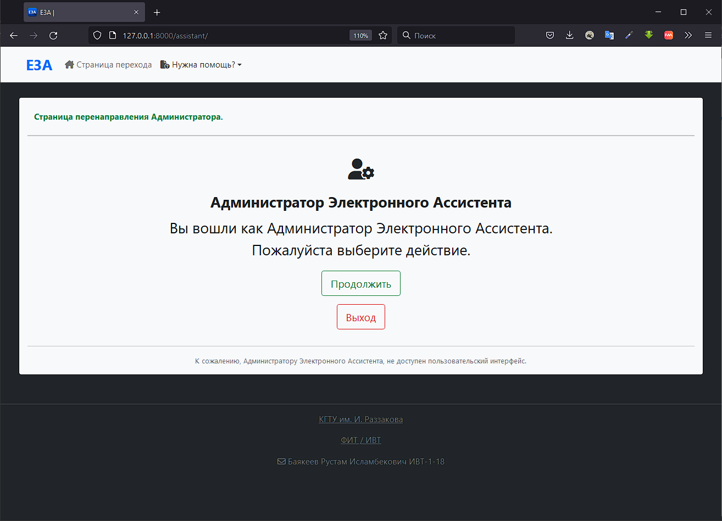
Страница перехода в панель администратора !
рис. 11
19

Slide 20
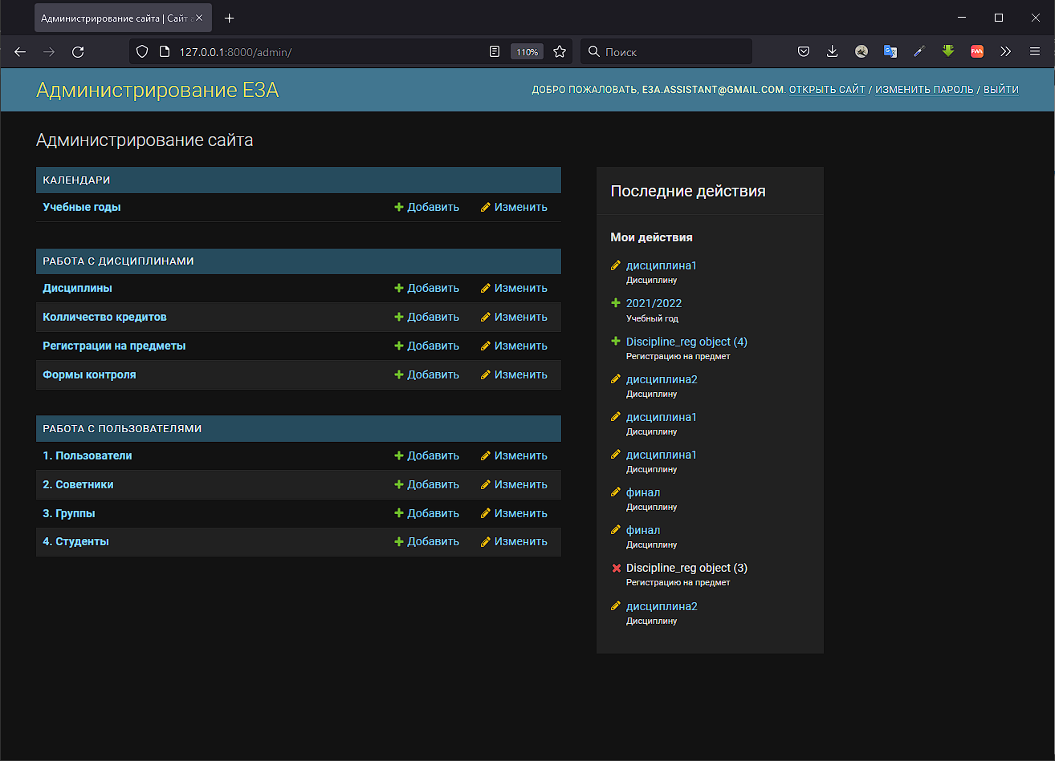
Панель администрирования !
рис. 12
20

Slide 21
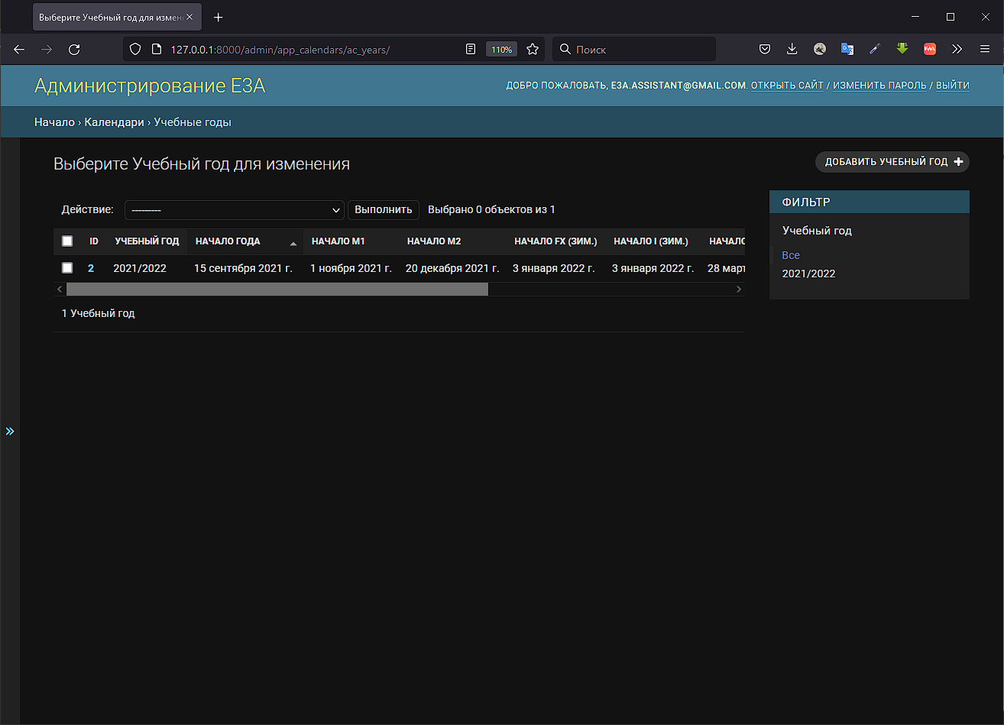
Учебные годы !
рис. 13
21

Slide 22
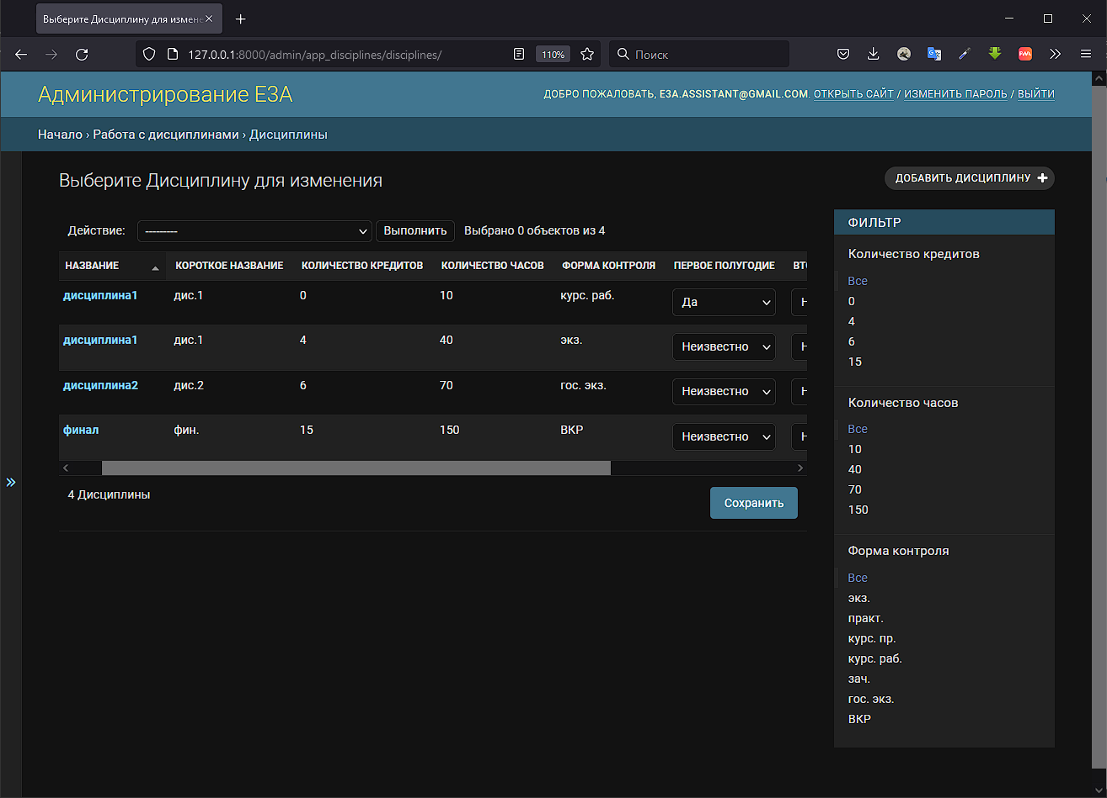
Дисциплины !
рис. 14
22

Slide 23
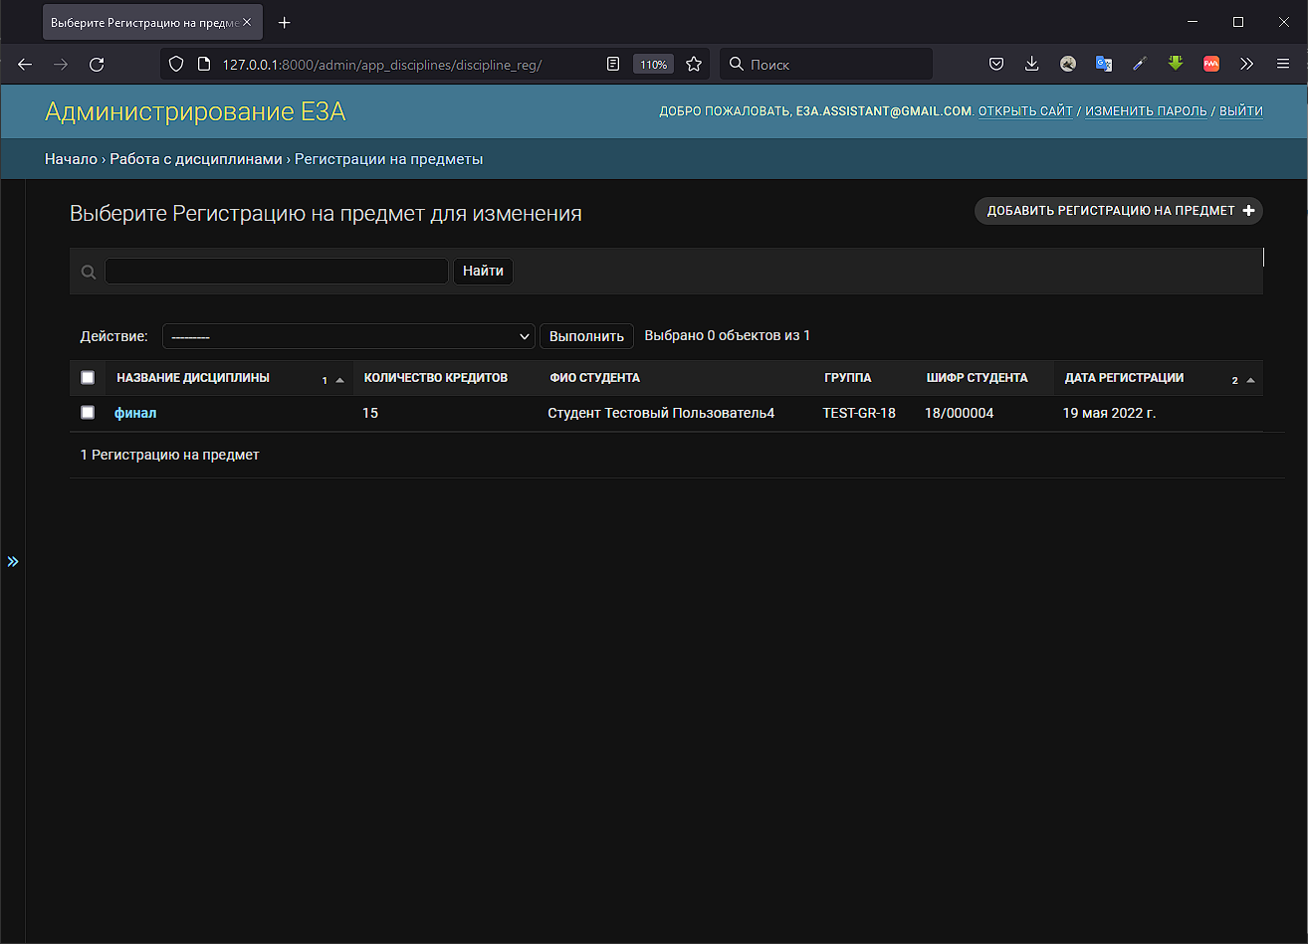
Регистрация на предметы !
рис. 15
23

Slide 24
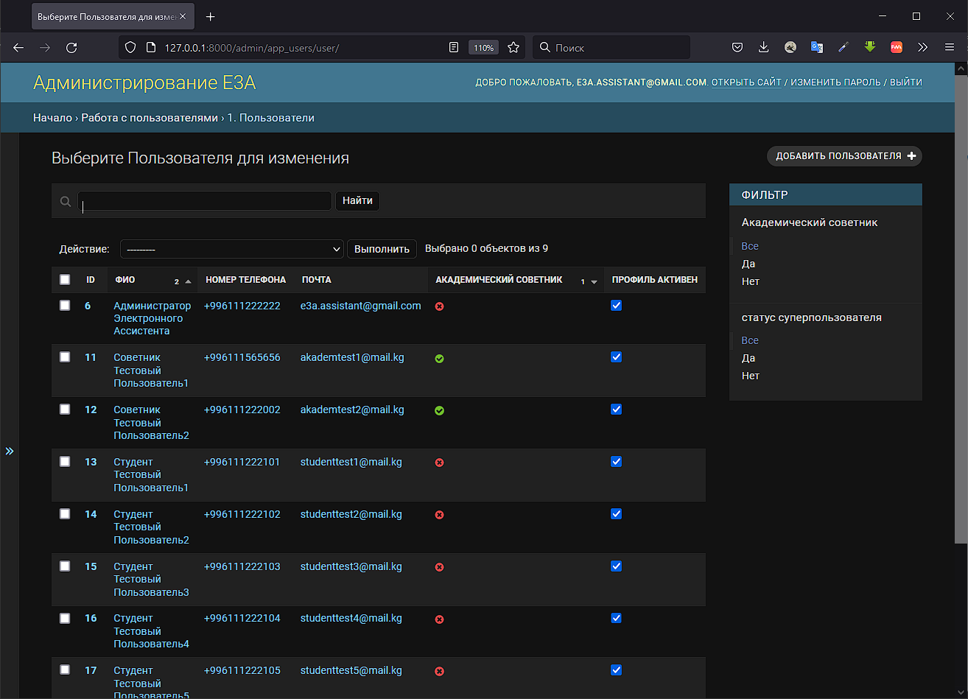
Пользователи !
рис. 16
24

Slide 25
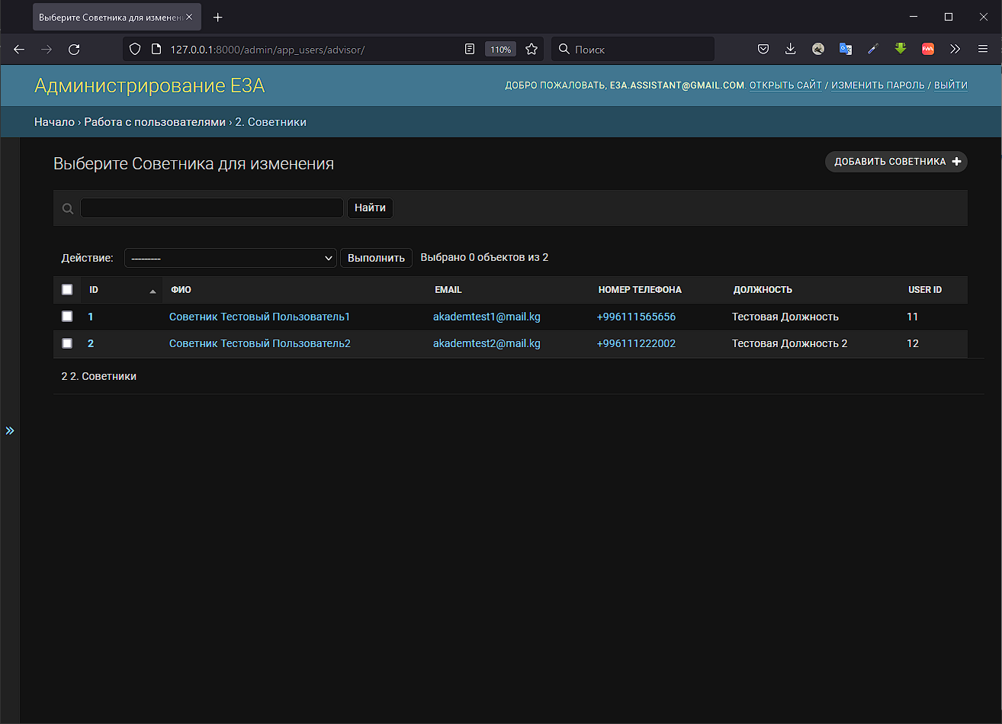
Советники !
рис. 17
25

Slide 26
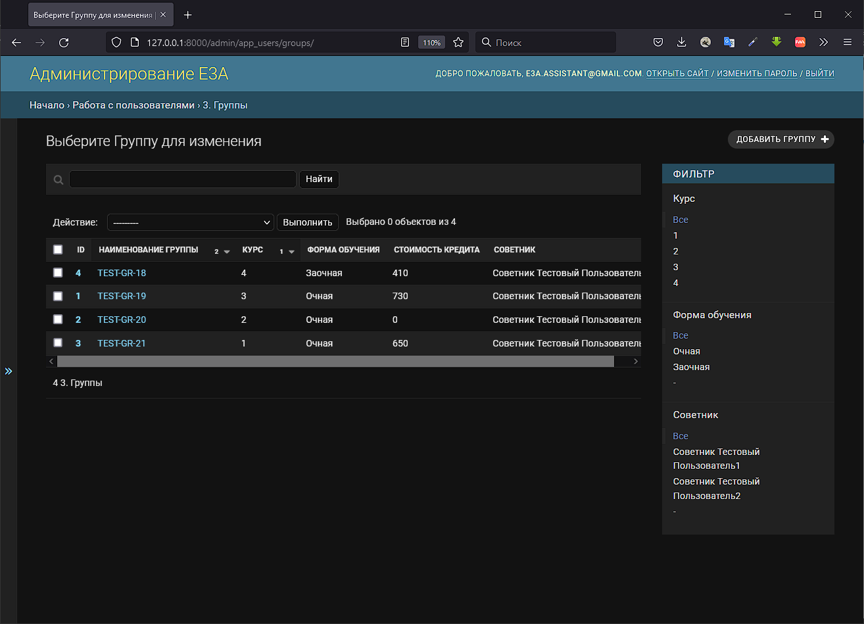
Группы !
рис. 18
26

Slide 27
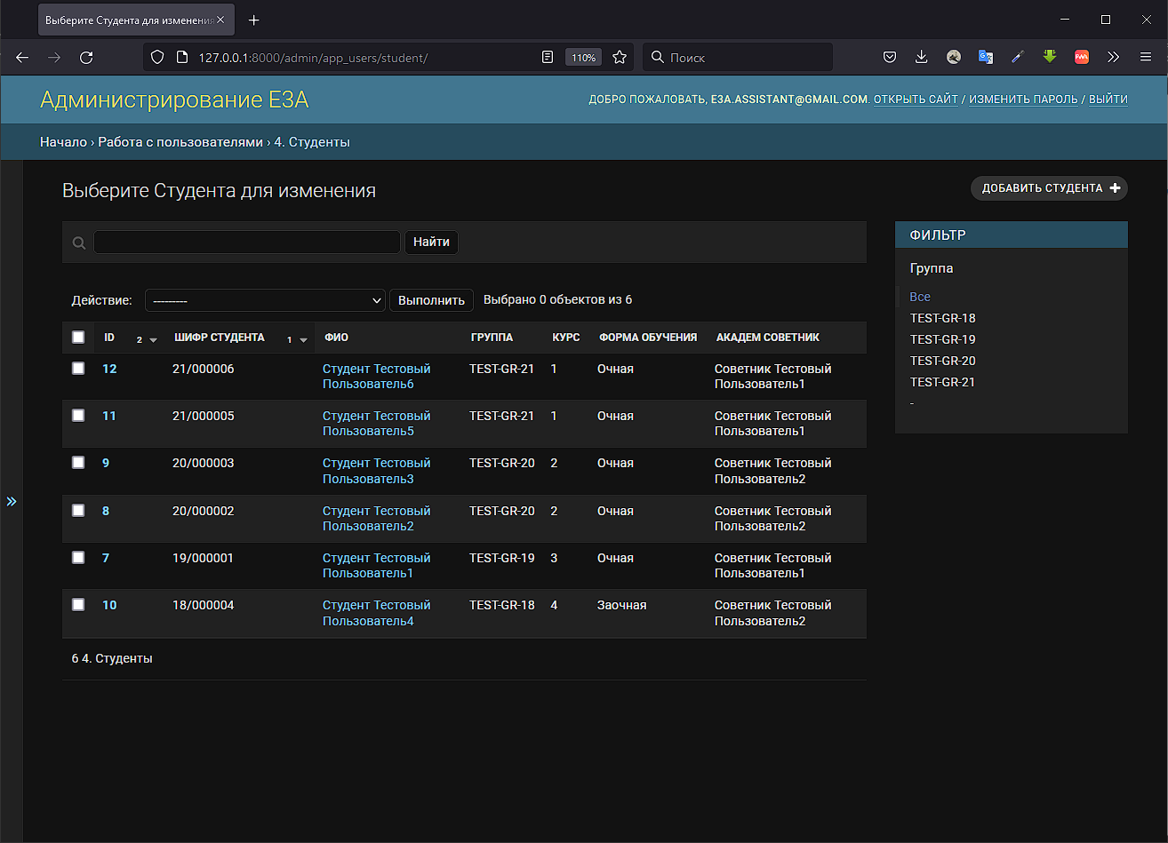
Студенты !
рис. 19
27

Slide 28

Спасибо за внимание
11

